Slide 1
УРОК № 006
НЕПРАВИЛЬНЫЕ ГЛАГОЛЫ
WWW.ALFASCHOOL.ORG
TEL +79067375098

Slide 2
IO FACCIO [Я ДЕЛАЮ] NOI FACCIAMO [МЫ ДЕЛАЕМ]
TU FAI [ТЫ ДЕЛАЕШЬ] VOI FATE [ВЫ ДЕЛАЕТЕ]
LUI/LEI FA [ОН/ОНА ДЕЛАЕТ] LORO FANNO [ОНИ ДЕЛАЮТ]
FARE [ДЕЛАТЬ]
В РАЗГОВОРНОМ ИТАЛЬЯНСКОМ ЯЗЫКЕ ГЛАГОЛ FARE ИСПОЛЬЗУЕТСЯ ВО МНОГИХ ВЫРАЖЕНИЯХ И В РАЗНЫХ ЗНАЧЕНИЯХ. ЧАСТО ЕГО ИСПОЛЬЗУЮТ ПО УТРАМ
FARE LA DOCCIA [ПРИНИМАТЬ ДУШ] FARE IL BAGNO [ПРИНИМАТЬ ВАННУ] FARSI LA BARBA [БРИТЬСЯ]
FARSI BELLA [НАВОДИТЬ КРАСОТУ] FARE COLAZIONE [ЗАВТРАКАТЬ] FARE IN TEMPO/IN TARDI [УСПЕВАТЬ/ОПАЗДЫВАТЬ КУДА-ТО]

Slide 3
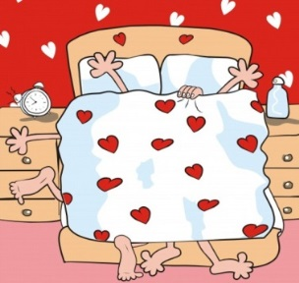
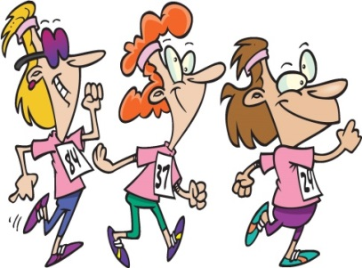
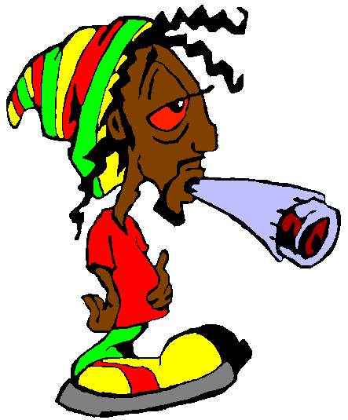
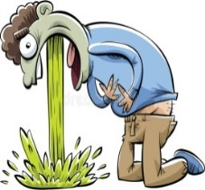
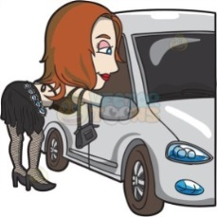
FARE, ТАКЖЕ ИСПОЛЬЗУЕТСЯ ДЛЯ ВЫРАЖЕНИЯ ПРИЯТНЫХ И ИНТЕРЕСНЫХ ДЕЙСТВИЙ:
FARE L’ AMORE FARE SHOPPING FARE SPORT FARE LA SPESA
[ЗАНИМАТЬСЯ ЛЮБОВЬЮ] [ХОДИТЬ ПО МАГАЗИНАМ] [ЗАНИМАТЬСЯ СПОРТОМ ] [ХОДИТЬ ЗА ПРОДУКТАМИ]
FARSI [ПРИНИМАТЬ НАРКОТИКИ] FARE SCHIFO [ВЫЗЫВАТЬ ОТВРАЩЕНИЕ] FARE LA VITA [ЗАНИМАТЬСЯ ПРОСТИТУЦИЕЙ]
ВНИМАНИЕ! ЭТОТ ГЛАГОЛ ТАКЖЕ УПОТРЕБЛЯЮТ, ЧТОБЫ ВЫРАЗИТЬ ОЧЕНЬ НЕГАТИВНЫЕ И ДАЖЕ ОСКОРБИТЕЛЬНЫЕ ДЕЙСТВИЯ:

Slide 4
ЭТОТ ГЛАГОЛ ИСПОЛЬЗУЕТСЯ ВО МНОГИХ НЕЙТРАЛЬНЫХ ВЫРАЖЕНИЯХ, А ТАКЖЕ В РЯДЕ ДРУГИХ:
FARE IL BIGLIETTO [КУПИТЬ БИЛЕТ]
FARE LA FILA [ЗАНЯТЬ ОЧЕРЕДЬ]
FARE LA VALIGIA [СОБИРАТЬ ЧЕМОДАН]
FARE UN VIAGGIO [ПУТЕШЕСТВОВАТЬ]
FARE LA LAVATRICE [ЗАГРУЖАТЬ СТИРАЛЬНУЮ МАШИНУ]
FARE UNA DOMANDA [ЗАДАВАТЬ ВОПРОС]
FARE A MENO DI QUALCOSA [ОБХОДИТЬСЯ БЕЗ ЧЕГО-Л.]
FARE UNA TELEFONATA [ЗВОНИТЬ]
FARE UN REGALO [ДАРИТЬ]
FARE UN GIRO [ГУЛЯТЬ]
FARE UN PISOLINO [ВЗДРЕМНУТЬ]
FARE DUE PASSI [ПРОГУЛЯТЬСЯ]
FARE DUE CHIACCHIERE [ПОБОЛТАТЬ НЕМНОГО]
FARE QUATTRO SALTI IN DISCO
КРОМЕ ТОГО, ЭТОТ ГЛАГОЛ ИСПОЛЬЗУЕТСЯ В ФОРМЕ 3 Л. ЕД.Ч., ЧТОБЫ СКАЗАТЬ
«ЗДЕСЬ ЖАРКО», «ЗДЕСЬ ХОЛОДНО»
FA CALDO
FA FREDDO
Школа итальянского языка в Москве

Slide 5
ИСПОЛЬЗУЕТСЯ В НЕКОТОРЫХ ГЛАГОЛЬНЫХ КОНСТРУКЦИЯХ, ЧТОБЫ «ПЕРЕДЕЛАТЬ» СУЩЕСТВИТЕЛЬНОЕ В ГЛАГОЛ:
FARE + АРТИКЛЬ + СУЩЕСТВИТЕЛЬНОЕ = ГЛАГОЛ
НАПРИМЕР: FARE UNA VENDITA (ПРОДАЖА) =VENDERE (ПРОДАВАТЬ)
ИСПОЛЬЗУЕТСЯ, ЧТОБЫ СПРОСИТЬ И ОТВЕТИТЬ О ПРОФЕССИИ,
CHE LAVORO FAI? [КЕМ ТЫ РАБОТАЕШЬ]
FACCIO LA SEGRETARIA [Я РАБОТАЮ СЕКРЕТАРЕМ]
ИСПОЛЬЗУЕТСЯ С ДРУГИМ ГЛАГОЛОМ В ИНФИНИТИВНОЙ ФОРМЕ, ЧТОБЫ СКАЗАТЬ:
ЗАСТАВИТЬ КОГО-ТО ДЕЛАТЬ ЧТО-ТО:
НАПРИМЕР: FAI FARE I COMPITI A SASHA [ЗАСТАВЬ САШУ ДЕЛАТЬ ДОМАШНЕЕ ЗАДАНИЕ]
НАПРИМЕР: FAI STUDIARE SASHA [ЗАСТАВЬ САШУ УЧИТЬСЯ]

Slide 6
STARE [ НАХОДИТЬСЯ, БЫТЬ]
IO STO [Я НАХОЖУСЬ] NOI STIAMO [МЫ НАХОДИМСЯ ]
TU STAI [ТЫ НАХОДИШЬСЯ] VOI STATE [ВЫ НАХОДИТЕСЬ]
LUI/LEI STA [ОН/ОНA НАХОДИТСЯ] LORO STANNO [ОНИ НАХОДЯТСЯ]
В ИТАЛЬЯНСКОМ ЯЗЫКЕ ГЛАГОЛ STARE ЧАСТО ЯВЛЯЕТСЯ СИНОНИМОМ ГЛАГОЛА ESSERE В ЗНАЧЕНИИ «НАХОДИТЬСЯ». НО ЕГО ИСПОЛЬЗОВАНИЕ В ТАКОМ ЗНАЧЕНИИ ЧАЩЕ ВСТРЕЧАЕТСЯ НА ЮГЕ ИТАЛИИ. НА СЕВЕРЕ И В ЦЕНТРЕ ЧАЩЕ ИСПОЛЬЗУЕТСЯ КАК СИНОНИМ К СЛОВУ «БЫТЬ».
ПРИМЕЧАТЕЛЬНО, ЧТО В ИТАЛЬЯНСКОМ ГЛАГОЛ STARE ИСПОЛЬЗУЕТСЯ В ТЕХ ЖЕ СЛУЧАЯХ, В КАКИХ В РУССКОМ ИСПОЛЬЗУЕТСЯ ГЛАГОЛ “СИДЕТЬ” (ДОМА, ЗА СТОЛОМ, НА РАБОТЕ)
STARE A CASA STARE BENE / MALE
[СИДИТ ДОМА] [ЧУВСТВОВАТЬ СЕБЯ ХОРОШО/ПЛОХО]
COME STAI? STO BENE / STO MALE
[КАК ДЕЛА/ КАК СЕБЯ ЧУВСТВУЕШЬ?]
[ХОРОШО / ПЛОХО]

Slide 7
ГЛАГОЛ STARE ИСПОЛЬЗУЕТСЯ В СОЧЕТАНИИ С ГЕРУНДИЕМ ДЛЯ ТОГО, ЧТОБЫ ВЫРАЗИТЬ ДЕЙСТВИЕ, КОТОРОЕ ПРОИСХОДИТ В МОМЕНТ РЕЧИ
НАПРИМЕР: IO STO LAVORANDO [Я В ДАННЫЙ МОМЕНТ РАБОТАЮ]
FORMULA:
ГЛАГОЛ-ARE → -ANDO IO STO MANGIARE =IO STO MANGIANDO
IO STO + ГЛАГОЛ-ERE → -ENDO IO STO VEDERE = IO STO VEDENDO
ГЛАГОЛ-IRE → -ENDO IO STO PARTIRE = IO STO PARTENDO
ГЛАГОЛ STARE ИСПОЛЬЗУЕТСЯ ВМЕСТЕ С ПРЕДЛОГОМ PER, ВСЛЕД ЗА КОТОРЫМ ИДЕТ ГЛАГОЛ В ИНФИНИТИВНОЙ ФОРМЕ, ЧТОБЫ ВЫРАЗИТЬ ДЕЙСТВИЕ КОТОРОЕ ПРОИЗОЙДЕТ В БЛИЖАЙШЕЕ ВРЕМЯ:
НАПРИМЕР: IO STO PER USCIRE DI CASA [Я СОБИРАЮСЬ ВЫЙТИ ИЗ ДОМА]
FORMULA:
IO STO + PER + ГЛАГОЛ В ИНФ. = IO STO PER PARTIRE

Slide 8
ARRIVEDERCI ALLA
PROSSIMA LEZIONE

